Slide 1


Digitalisering och de nya standardavtalen
Mats Karlsson och Eva Westberg Persson
11 februari 2025

Slide 2
Agenda
1. Bakgrund, syfte och målsättning med den nya standardavtalen med särskilt fokus mot digitalt arbetssätt
Mats Karlsson, ordförande, BKK
2. Genomgång av avtalen med fokus mot digitalt arbetssätt
Mats Karlsson, ordförande, BKK och Eva Westberg Persson, advokat, Eversheds Sutherland Advokatbyrå
3. Frågestund

Slide 3

Kort om största nyheterna i utkasten till AB 25 och ABPU 25
Allmänna Bestämmelser för projekterings- och utförandeentreprenader avseende byggnads-, anläggnings- och installationsarbeten (ABPU). ABPU 25 är avsett att användas i entreprenader där parterna tidigare hade avtalat om ABT 06.
Det har införts en ny kapitelindelning med ny struktur; det är numera 11 i stället för 10 kapitel. Vissa av rubrikerna på kapitlen är nya.
Förklarande kommentarer är numera borttagna.
Täckbestämmelser markeras inte längre med (*).
Motiv kommer att utarbetas till båda avtalen.

Slide 4
Kort om största nyheterna i utkasten till AB 25 och ABPU 25
Språket har moderniserats; till exempel benämns inte längre entreprenören för ”han” utan för ”entreprenören” och begreppet ”besiktningsman” har ersatts med det könsneutrala begreppet ”besiktare”.
Begreppet ”ÄTA-arbete” har bytts ut till ”ändring av entreprenaden” och likställda ÄTA-arbeten, hinder och väsentligt rubbade förutsättningar benämns numera ”avvikande förhållanden”.
Enligt förslagen är utgångspunkten numera att underrättelser ska lämnas skriftligen.
Normerande förbesiktning har införts och överbesiktning försvinner.
Kapitlet om tvistelösning är omarbetat.

Slide 5
Nyheter i AB 25/ABPU 25 ur digitaliseringsperspektivet
Nya definitioner
Digital modell: samling av objektsbaserad digital information inklusive länkad information
Handling: analog eller digitala handling, digitala modeller eller annan motsvarande avgränsad mängd information som kan läsas och lagras.
Öppet dataformat: ett filformat som är oberoende av plattform och tillgängligt för allmänheten utan några restriktioner som hindrar vidareutnyttjandet av handlingar.

Slide 6

Nyheter i AB 25/ABPU 25 ur digitaliseringsperspektivet
Ny bestämmelse i Kapitel 1 Allmänna utgångspunkter
I § 15 föreskrivs att part som tillhandahåller digital modell:
ansvarar för dess funktionalitet och tillgänglighet under entreprenadtiden,
är skyldig att tillse att den version som utgör förfrågningsunderlag och samtliga därpå följande förändringar kan spåras och särskiljas, och
ska möjliggöra för den andra parten att under entreprenadtiden få del av modellen i sådan omfattning som behövs för att den andra parten ska kunna fullgöra sitt åtagande och tillvarata sin rätt under ansvarstiden.
Vidare anges att informationen i den digitala modellen ska levereras och läsas in i ett öppet dataformat, om inte annat anges i kontraktshandlingarna.

Slide 7

Nyheter i AB 25/ABPU 25 ur digitaliseringsperspektivet
Kapitel 1 Allmänna utgångspunkter
Det finns en bestämmelse § 14 som reglerar hur man får använda handling under och efter entreprenadtid.
Handling under entreprenadtiden får endast användas för att fullgöra och tillvarata parts rätt.
Efter entreprenadtiden gäller som tidigare att handling får användas av ägaren eller brukaren av objektet vid utförande av åtgärder för dess förvaltning. Det finns ingen rätt till ersättning för detta nyttjande. Inte heller behövs entreprenörens medgivande.

Slide 8
Nyheter i AB 25/ABPU 25 ur digitaliseringsperspektivet
Kapitel 2 Omfattning
I § 3, som reglerar motstridiga uppgifter i kontraktshandlingarna i AB 25, har företrädesordningen i AB 04 kap 1 § 3 kompletterats med ”digital modell” som är placerad under ”ej prissatt mängdförteckning” och gäller före beskrivningar och ritningar.
Motsvarande bestämmelse i ABPU 25, som motsvarar ABT 06 kap 1 §3, har digital modell lagts in efter administrativa föreskrifter men före punkten beskrivningar och ritningar.
För båda bestämmelserna gäller att företrädes-ordning gäller om digital modell används och annat inte anges i kontraktet.

Slide 9
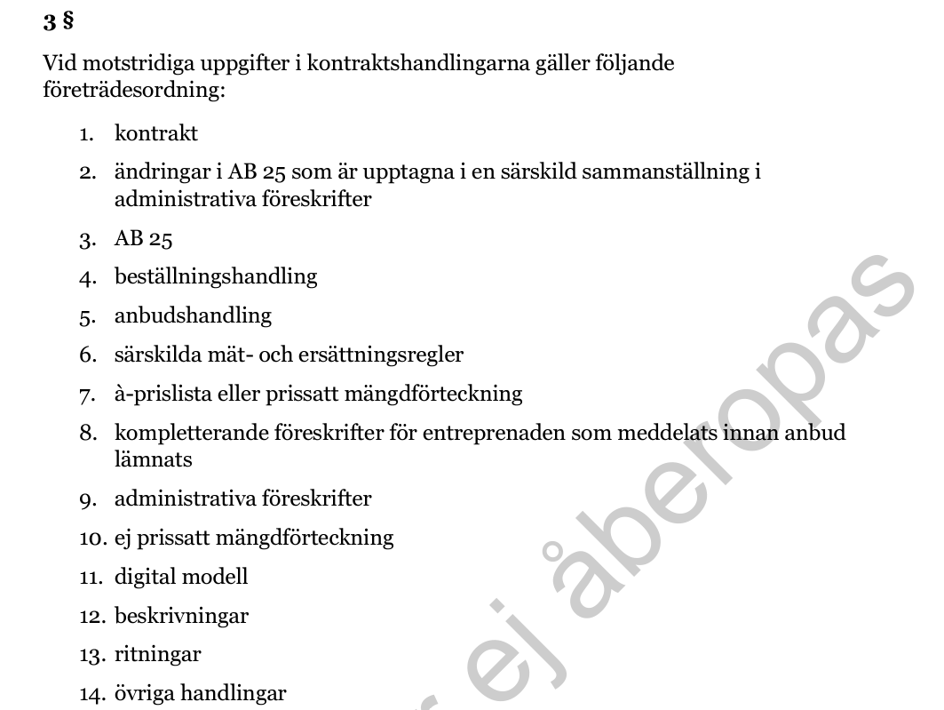

Nyheter i AB 25/ABPU 25 ur digitaliseringsperspektivet

Slide 10
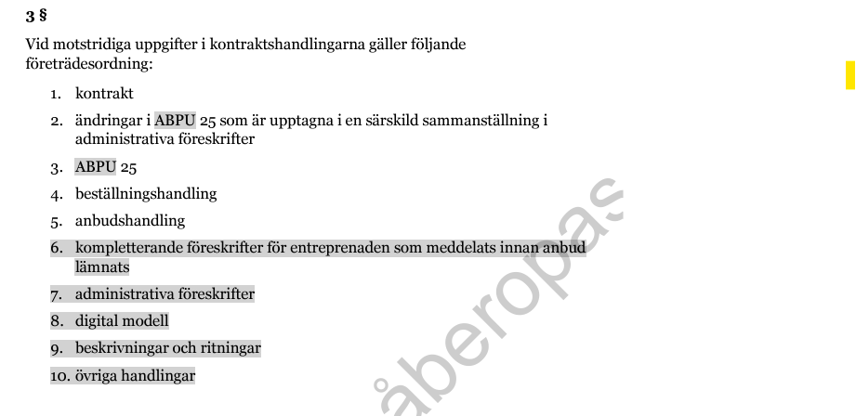

Nyheter i AB 25/ABPU 25 ur digitaliseringsperspektivet

Slide 11

Nyheter i AB 25/ABPU 25 ur digitaliseringsperspektivet
Kapitel 2 Omfattning
I § 5 har det förtydligats att måttuppgift som angetts med siffror eller bokstäver gäller före mätning i digital modell.

Slide 12

Nyheter i AB 25/ABPU 25 ur digitaliserings-perspektivet
Kapitel 3 Utförande
§§ 9–10 ersätter AB 04 kap 2 § 2 första stycket.
Av bestämmelserna framgår det att entreprenören ska upprätta en projektplan (det som tidigare kallades kvalitetsplan och miljöplan); en handling som, utöver redogörelse över frågor rörande kvalitet och miljö även ska innefatta redogörelse över frågor rörande arbetsmiljö och informationshantering inklusive informationssäkerhet.

Slide 13

Nyheter i AB 25/ABPU 25 ur digitaliseringsperspektivet
Kapitel 4 Kontroll
§ 1, som är motsvarigheten till AB 04 kap 2 § 2 andra och tredje stycket, utgör en delvis ny bestämmelse eftersom det numera framgår att entreprenören, utöver att utföra och dokumentera åtgärder avseende kvalitet och miljö även ska utföra och dokumentera de åtgärder avseende arbetsmiljö och informationshantering som ska ingå i entreprenörens projektplan

Slide 14
Nyheter i AB 25/ABPU 25 ur digitaliseringsperspektivet
Kapitel 5 Ändring
I § 3 förtydligar BKK att för digital modell gäller att kravet på skriftlig beställning är uppfyllt genom avisering av vilken det framgår i vilket avseende entreprenaden ändrats.
För det fall ändringen av entreprenaden utförts utan skriftlig beställning har entreprenören rätt till ersättning och eventuell förlängning av kontraktstiden om beställaren ändrat i digital modell utan att avisera ändringen.

Slide 15
Nyheter i AB 25/ABPU 25 ur digitaliseringsperspektivet
Alla har möjlighet att lämna remissynpunkter och sista dag är den 28 februari 2025.
Ni kan ta del av utkasten till standardavtal på Svensk Byggtjänsts hemsida https://www.byggtjanst.se

Slide 16
Frågor?

Slide 17
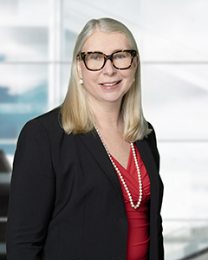
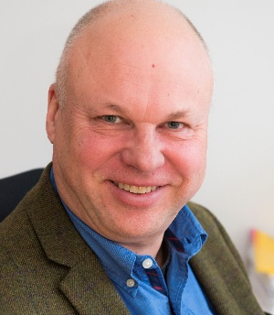
Eva Westberg Persson
Advokat
M: + 46 73 322 84 23
EvaWestbergPersson@eversheds-sutherland.se
Mats Karlsson
Orförande BKK
M: + 46 70 536 66 00
Mats.d.Karlsson@trafikverket.se

